Slide 1
Интересные факты в информатике
Презентация к уроку информатики

Slide 2
Содержание.
Профессиональный праздник программистов.
Связь между пчелами и современным компьютером.
Разные названия символа @.
Первая работа Билла Гейтса.
Первый смайлик.
Первое появление слова «Spam».
Первая веб – камера.
История названия Google.
История логотипа Apple.
Яндексовые компьютеры.
Штраф для компьютера.
Глоссарий.
Список источников.

Slide 3
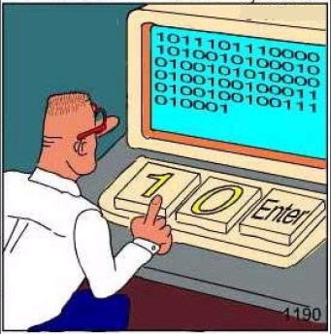
Профессиональный праздник программистов.
День программиста — профессиональный праздник программистов, отмечаемый на 256-й день года (для программиста это 255-й день года или 0xFF-ный в 16-ричной системе счисления, так как счёт начинается с нуля). Число 256 (28) выбрано потому, что это количество чисел, которое можно выразить с помощью восьмиразрядного байта. И также это максимальная степень числа 2, которая меньше 365 (дней в году). В невисокосный год данный праздник выпадает на 13 сентября, a в високосный год на 12 сентября.
Содержание.

Slide 4
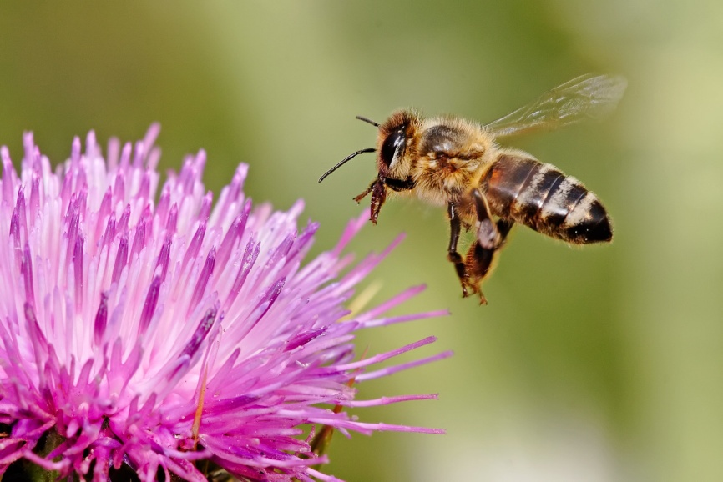
Связь между пчелами и современным компьютером.
Научные исследования показали, что обычные пчелы владеют быстрым и эффективным способом нахождения оптимального маршрута. После купирования цветков, расположенных в разных местах, пчела совершает дополнительный облет и возвращается к колонии, самым коротким путем. Таким образом, получается, что эти высокоорганизованные насекомые справляются с задачей коммивояжера из информатики, намного быстрей, чем современные мощнейшие компьютеры, тратящие на её решение больше суток.
Содержание.

Slide 5
Разные названия символа @.
В качестве разделителя для имени пользователя и сервера электронной почты используется символ @. Символ @ в разных странах называют по-разному:
В России - называют собакой;
Болгария – кльомба или маймунско а («обезьяна А»);
Нидерланды – apenstaartje («обезьяний хвостик»);
Израиль – «штрудель»;
Польша – обезьяний хвост, обезьянье ухо, скрепка, обезьяна;
Италия – «chiocciola» – улитка;
Америка, Финляндия – кошка;
Китай, Тайвань – мышонок.
Содержание.

Slide 6
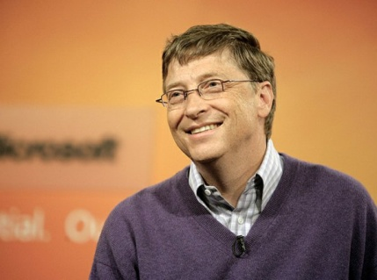
Первая работа Билла Гейтса.
Билл Гейтс учился в самой привилегированной школе Сиэтла, где он смог развить свои навыки программирования на школьном миникомпьютере. В тринадцать лет Билл написал свою первую программу на языке программирования BASIC, которая называлась «Крестики нолики».
Содержание.

Slide 7
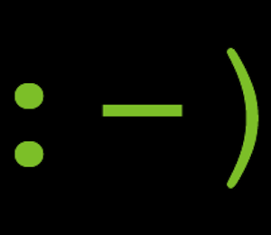
Первый смайлик.
История первого смайла начинается довольно просто. Первая эмоция, которая была передана в 1979 году электронным путем принадлежит Кевину Макензи. Она была не очень похожа на лицо и выглядела так «-)», поэтому спустя три года Скотт Фэхлман создал “ : – ) ” . Смайл, который стал нормой.
Содержание.

Slide 8
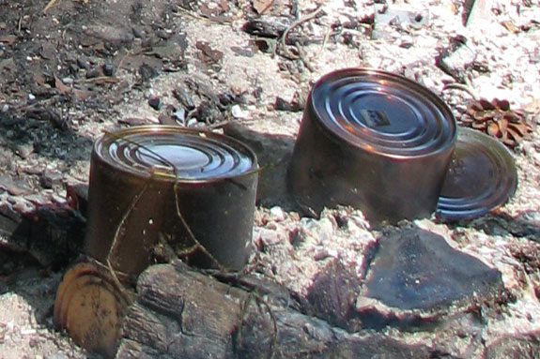
Первое появление слова «Spam».
Первоначально слово «SPAM» появилось в 1936 г. Оно расшифровывалось как SPiced hAM (острая ветчина) и было товарным знаком для мясных консервов компании Hormel Foods Corporation (англ.)русск. — острого колбасного фарша из свинины.
После Второй мировой войны остались огромные запасы данных консервов, изготовленные для снабжения во время войны не только американских солдат, но и солдат союзников по программе ленд-лиза. Для того, чтобы сбыть свою продукцию не первой свежести, компания Hormel Foods провела первую в своем роде рекламную кампанию. Слово «SPAM» бросалось в глаза на каждом углу, с витрин всех дешёвых магазинов, оно было написано на бортах автобусов и трамваев. Это слово можно было прочесть на фасадах домов и в газетах. Реклама консервов «SPAM» беспрерывно транслировалась по радио.
Содержание.

Slide 9
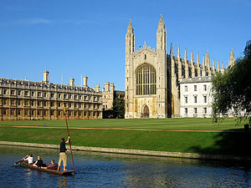
Первая веб – камера.
Первая в истории веб-камера была запущена в 1991 году и показывала кофеварку в Троянской комнате Кембриджского университета. Сейчас она не работает, поскольку была отключена 22 августа 2001 года. Последний фотоснимок, сделанный этой камерой, ещё можно видеть на её домашней странице в Интернете.
Содержание.

Slide 10
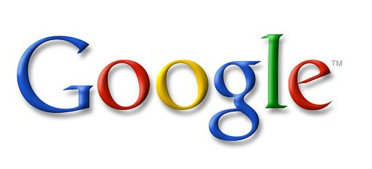
История названия Google.
Когда Ларри Пейдж и Сергей Брин придумывали название новой поисковой системы, они захотели выразить в нём огромное количество информации, которое система способна обрабатывать. Их коллега предложил слово, которым в математике называется число из единицы со ста последующими нулями. Тут же он проверил доменное имя на занятость и, обнаружив, что оно свободно, зарегистрировал. При этом в написании слова он сделал ошибку.
Поэтому название поисковой системы Google.
Содержание.

Slide 11
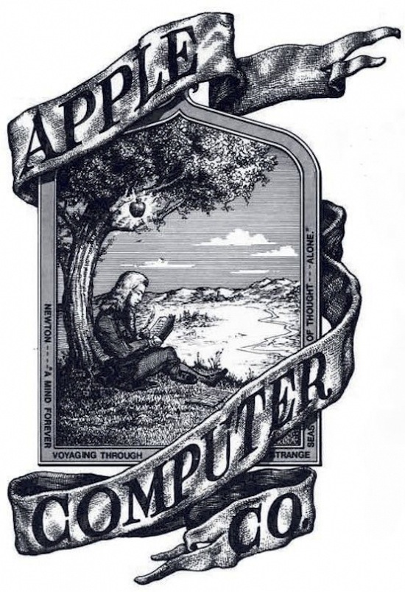
История логотипа Apple.
Наверное, самый известный логотип Apple — это разноцветное яблоко. Сейчас именно он считается винтажным ретро-знаком Apple, хотя официально первым было далеко не яблоко. На самом первом логотипе Apple был изображен Исаак Ньютон, сидящий под яблоней — незамысловатый сюжет легенды про открытие сэром Исааком силы всемирного тяготения.
Содержание.

Slide 12
Яндексовые компьютеры.
Первые яндексовые компьютеры называли буквами старого русского алфавита – «аз», «буки», «веди» и т.д. В рабочие моменты это звучало так: «земля упала», «на добре кончилось место». Потом русский алфавит кончился, в течение недели шла дискуссия, какой алфавит будет следующим.
Им стал Армянский алфавит.
Содержание.

Slide 13
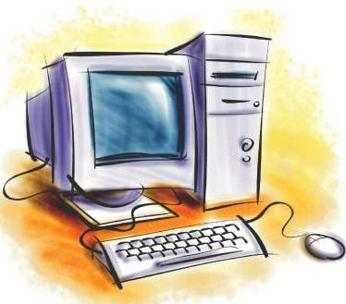
Штраф для компьютера.
Одна американская супружеская пара в 1992 году прошла процедуру банкротства, однако из банка снова пришло напоминание о долге. Банк извинился, списав ошибку на автоматическую программу компьютера, но после извинений рассылка напоминаний не прекратилась. Рассмотрев жалобу супругов, судья по банкротству вынес решение оштрафовать компьютер. Изъятием 50 МБ постоянной и 10 МБ оперативной памяти.
Содержание.

Slide 14
Глоссарий.
Программи́ст — специалист, занимающийся написанием и корректировкой программ для компьютеров (любых вычислительных устройств), то есть программированием.
Коммивояжёр (фр. commis voyageur) — разъездной сбытовой посредник, который, перемещаясь по рынку, выполняет роль простого посредника или действует по поручению своего клиента (продавца)[1]; разъездной торговый агент какой-либо фирмы, предлагающий покупателям товары по образцам и каталогам.
Уи́льям Ге́нри Гейтс III (англ. William Henry Gates III; 28 октября 1955, Сиэтл), более известный как Билл Гейтс (англ. Bill Gates — американский предприниматель и общественный деятель, филантроп, один из создателей (совместно с Полом Алленом) и крупнейший акционер компании Microsoft. До июня 2008 года являлся руководителем компании, после ухода с поста остался в должности её неисполнительного председателя совета директоров. Также является сопредседателем благотворительного Фонда Билла и Мелинды Гейтс.
Веб-камера (также вебкамера) — малоразмерная цифровая видео или фотокамера, способная в реальном времени фиксировать изображения, предназначенные для дальнейшей передачи по сети Интернет (в программах типа Skype, Instant Messenger или в любом другом видеоприложении).
Содержание.

Slide 15
Список источников.
http://ru.wikipedia.org/wiki/%CF%F0%EE%E3%F0%E0%EC%EC%E8%F1%F2
http://ru.wikipedia.org/wiki/%CA%EE%EC%EC%E8%E2%EE%FF%E6%B8%F0
http://ru.wikipedia.org/wiki/%C3%E5%E9%F2%F1,_%C1%E8%EB%EB
http://shkolazhizni.ru/archive/0/n-7999/
http://ru.wikipedia.org/wiki/%C2%E5%E1-%EA%E0%EC%E5%F0%E0
http://www.bugaga.ru/news/thisday/1146721444-programmers-day.html
http://1001fact.ru/2012/02/kakuyu-zadachu-po-informatike-pchely-reshayut-effektivnej-sovremennyx-evm/
http://uspehvbiznese.ru/logotip-apple/
http://muzey-factov.ru/tag/bankruptcy
Содержание.

